Slide 2
Modulo 1.
Introducción y Conceptualización
Cristina Jaramillo Marin
Administradora Ambiental
Magister en Desarrollo Sostenible y Medio Ambiente

Slide 3
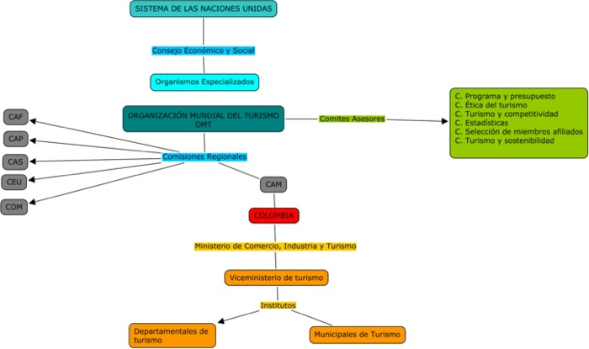
Generalidades del Turismo en el contexto global, regional y local
Gráfica 1. Esquema general de organización para el turismo
Fuente: Gráfica del autor

Slide 4
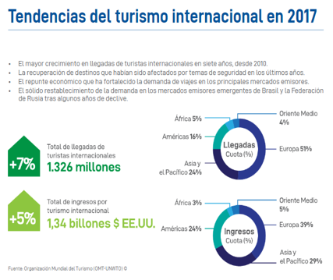
Generalidades del Turismo en el contexto global, regional y local
El turismo, fenómeno económico y social
El turismo y los objetivos del desarrollo sostenible.
Gráfica 1. Tendencias del turismo
Fuente: (OMT, 2018)
Gráfica 3. El turismo y los objetivos del desarrollo sostenible
Fuente: (OMT, 2018)

Slide 5
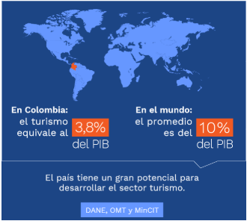
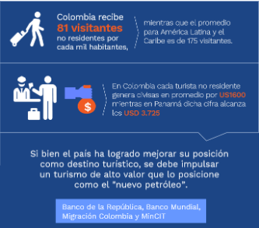
Generalidades del Turismo en el contexto global, regional y local
El turismo cómo apuesta para el desarrollo de un país
Gráfica 4. Comportamiento del turismo en Colombia
Fuente: (DNP, 2020)

Slide 6
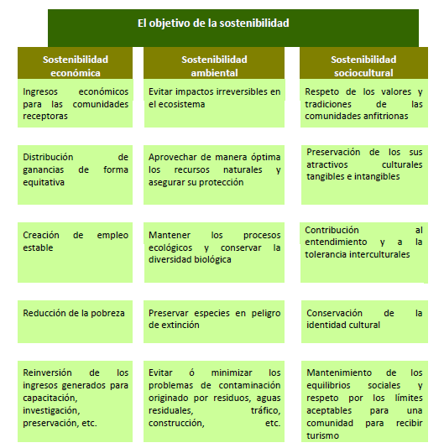
2. Conceptualización turística y tipologías
Tipologías de turismo
Turismo | Turismo de reuniones | “aquella actividad de viaje que se realiza fuera del entorno habitual de una persona, por al menos 24 horas y que cumple con los requisitos de lo que es una reunión. El turismo de reuniones, comprende la captación y organización de congresos, convenciones, viajes de incentivos y eventos”
 | Turismo de Salud y Bienestar | “comprende los viajes por tratamientos con énfasis en medicina preventiva, curativa, intervenciones médicas, odontológicas y estéticas”
 | Turismo de Naturaleza | “comprende todo tipo de viajes enfocados en la naturaleza, en los que la principal motivación es la observación y apreciación de la biodiversidad, acompañada de la cultura de poblaciones locales”
 | Turismo Cultural | “un tipo de actividad turística en la que la motivación esencial del visitante es aprender, descubrir, experimentar y consumir atractivos o productos culturales tangibles e intangibles en un destino turístico”
Fuente: Tabla del autor a partir de MinCIT, 2018
Gráfica 5. Pilares de la sostenibilidad del turismo
Fuente: (CIF, sf)

Slide 7
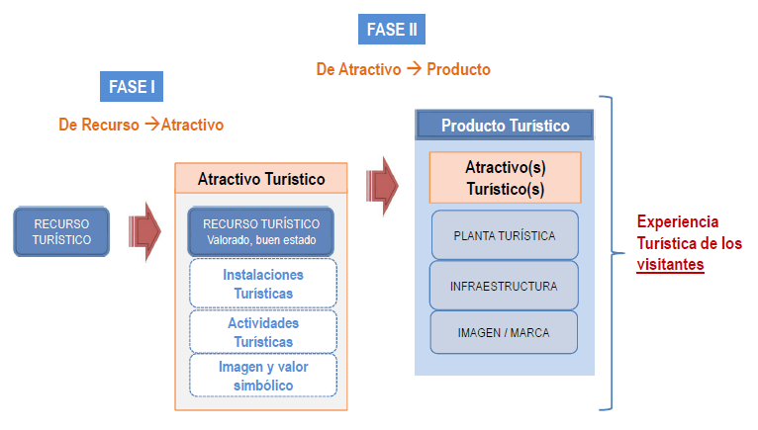
2. Conceptualización turística y tipologías
Tabla 2. Elementos básicos en el concepto de actividad turística, según (Buhalis, y otros, sf)
Elementos del producto turístico
1. La demanda: formada por el conjunto de consumidores –o posibles consumidores– de bienes y servicios turísticos. | 2. La oferta: compuesta por el conjunto de productos, servicios y organizaciones involucrados activamente en la experiencia turística.
3. El espacio geográfico: base física donde tiene lugar la conjunción o encuentro entre la oferta y la demanda y en donde se sitúa la población residente, que, si bien no es en sí misma un elemento turístico, se considera un importante factor de cohesión o disgregación, según se la haya tenido en cuenta o no a la hora de planificar la actividad turística. | 4. Los operadores del mercado: son aquellas empresas y organismos cuya función principal es facilitar la interrelación entre la oferta y la demanda. Entran en esta consideración las agencias de viajes, las compañías de transporte regular y aquellos organismos públicos y privados que, mediante su labor profesional, son artífices de la ordenación y/o promoción del turismo.
Gráfica 7. Elementos del producto turístico
Fuente: (Sistema Nacional de Inversión Pública (SNIP) , sf)

Slide 8
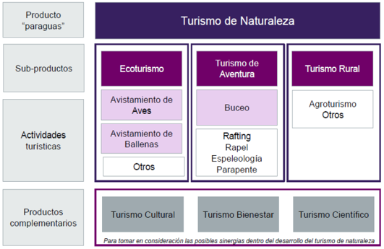
3. El turismo de Naturaleza
La Política Nacional para el turismo de naturaleza, (MinCIT, 2012), lo define como “aquel cuya oferta de productos y servicios se desarrolla en torno a un atractivo natural que se rige por principios de sostenibilidad”, por su parte la OMT lo define como, “El Turismo de naturaleza es todo tipo de turismo basado en la naturaleza, en la que la principal motivación es la observación y apreciación de la naturaleza, así como las culturas tradicionales”, la siguiente grafica propone un esquema general para comprender el turismo de naturaleza.
Gráfica 8. El turismo de naturaleza
Fuente: (MinCIT, 2012)

Slide 9
3. El turismo de Naturaleza
La Política Nacional para el turismo de naturaleza, (MinCIT, 2012), lo define como “aquel cuya oferta de productos y servicios se desarrolla en torno a un atractivo natural que se rige por principios de sostenibilidad”, por su parte la OMT lo define como, “El Turismo de naturaleza es todo tipo de turismo basado en la naturaleza, en la que la principal motivación es la observación y apreciación de la naturaleza, así como las culturas tradicionales”, la siguiente grafica propone un esquema general para comprender el turismo de naturaleza.
Tabla 3. requerimientos adicionales del turismo de naturaleza
Turismo de Naturaleza
Turismo Rural | Protocolos de observación de fauna Incorporar prácticas de sostenibilidad Implementar modalidades como el turismo Comunitario. Realizar estudios de capacidad de carga Protocolos de conservación del recurso hídrico Diseño de productos turísticos experienciales Estudios de impactos socioeconómico de la actividad
Turismo de aventura
Ecoturismo
Fuente: Elaboración del autor

